Slide 1
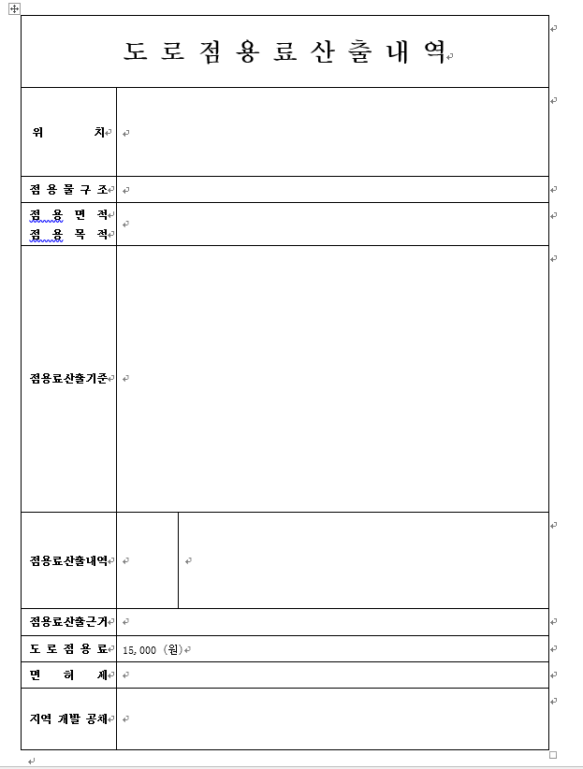

지번 동일함
산출내역 안나옴

